Slide 1
TERM PROJECT
디지털논리회로실험
로봇 공학과
2015041703
신 혜영

Slide 2
목차
Q&A
Parity bit (1bit)
계산기
Parity bit (2bit)
블랙 잭

Slide 3
전체 과제
과제 정리
데이터 오류 검출 및 정정
블랙 잭
Parity bit
블랙 잭
계산기
짝수 Parity bit
병렬 parity
해밍 코드
2-bit error 검출 및 정정 알고리즘
블랙 잭 규칙
사칙연산(+ 나머지 연산),square
exp, factorial,
sin, cos, tan
카드 합 계산하기
계산기
Q&A

Slide 4
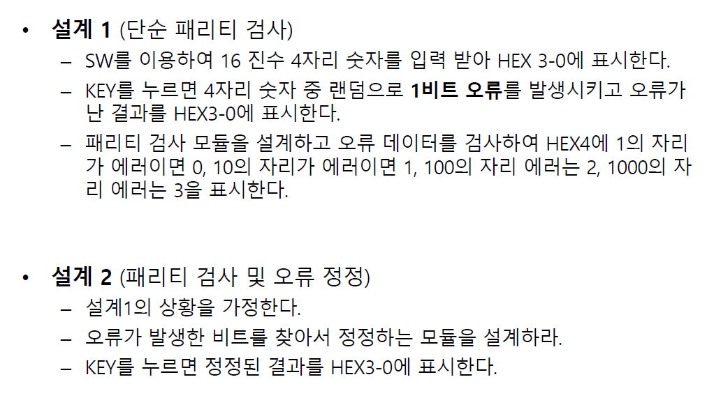
데이터 오류 검출 및 정정
과제 정리
Parity bit
데이터 오류 검출 및 정정
데이터에 패리티 비트를 붙여서 1의 전체 개수가 짝수 혹은 홀수가 되도록 한다.
-> 짝수 패리티 사용
블랙 잭
계산기
Q&A
에러 난 HEX의 위치가 아닌 에러가 난 스위치 번호를 띄우게 변경

Slide 5
데이터 오류 검출 및 정정
과제 정리
병렬 Parity
데이터 오류 검출 및 정정
Hp[3] | Hp[2] | Hp[1] | Hp[0]
Sw[3] | Sw[2] | Sw[1] | Sw[0] | Wp[0]
Sw[7] | Sw[6] | Sw[5] | Sw[4] | Wp[1]
Sw[11] | Sw[10] | Sw[9] | Sw[8] | Wp[2]
Sw[15] | Sw[14] | Sw[13] | Sw[12] | Wp[3]
블랙 잭
계산기
1 | 0 | 0 | 0
1 | 0 | 1 | 1 | 1
1 | 1 | 0 | 1 | 1
1 | 0 | 0 | 0 | 1
0 | 1 | 1 | 0 | 0
Q&A

Slide 6
데이터 오류 검출 및 정정
과제 정리
병렬 Parity
데이터 오류 검출 및 정정
Error -> sw[7]
블랙 잭
1 | 0 | 0 | 0
1 | 0 | 1 | 1 | 1
1 | 1 | 0 | 1 | 1
1 | 0 | 0 | 0 | 1
0 | 1 | 1 | 0 | 0
계산기
Q&A
1 | 0 | 0 | 0
1 | 0 | 1 | 1 | 1
0 | 1 | 0 | 1 | 1
1 | 0 | 0 | 0 | 1
0 | 1 | 1 | 0 | 0

Slide 7
데이터 오류 검출 및 정정
과제 정리
병렬 Parity
데이터 오류 검출 및 정정
Error -> sw[7]
블랙 잭
1 | 0 | 0 | 0
1 | 0 | 1 | 1 | 1
0 | 1 | 0 | 1 | 1
1 | 0 | 0 | 0 | 1
0 | 1 | 1 | 0 | 0
계산기
Q&A
rhparity3 = 11010(2)
rhparity0 = 01100(2)

Slide 8
데이터 오류 검출 및 정정
과제 정리
병렬 Parity
데이터 오류 검출 및 정정
Error -> sw[7]
블랙 잭
1 | 0 | 0 | 0
1 | 0 | 1 | 1 | 1
0 | 1 | 0 | 1 | 1
1 | 0 | 0 | 0 | 1
0 | 1 | 1 | 0 | 0
계산기
Q&A
rwparity1 = 01011(2)

Slide 9
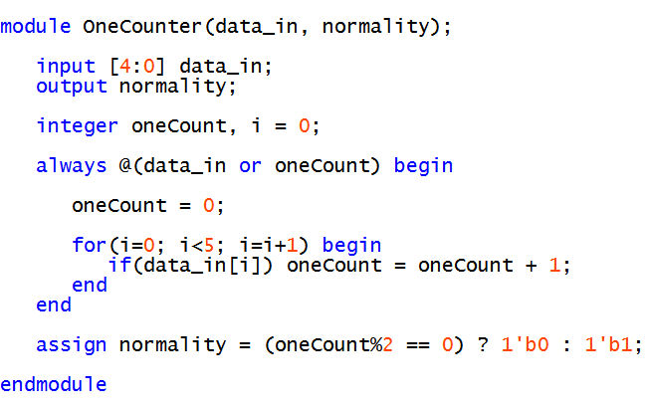
데이터 오류 검출 및 정정
과제 정리
병렬 Parity – OneCounter 모듈
데이터 오류 검출 및 정정
블랙 잭
계산기
Q&A
data_in의 1의 개수가 짝수이면 0을 반환
홀수이면 1을 반환하는 모듈
data_in -> rwparity or rhparity

Slide 10
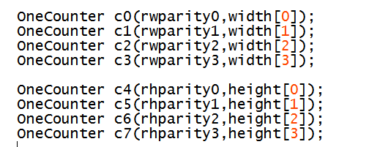
데이터 오류 검출 및 정정
과제 정리
병렬 Parity – OneCounter 모듈
데이터 오류 검출 및 정정
블랙 잭
계산기
1 | 0 | 0 | 0
1 | 0 | 1 | 1 | 1
0 | 1 | 0 | 1 | 1
1 | 0 | 0 | 0 | 1
0 | 1 | 1 | 0 | 0
Q&A
Width = 0010(2) Height = 1000(2)

Slide 11
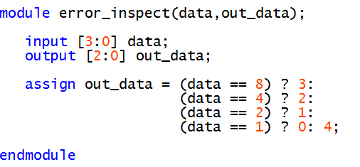

데이터 오류 검출 및 정정
과제 정리
병렬 Parity – error_inspect 모듈
데이터 오류 검출 및 정정
블랙 잭
계산기
Q&A
Width = 0010(2) Height = 1000(2)
error = sw[7] !!
f0 = 1, f1 = 3
Error = 4 * f0 + f1 -> c 언어 2차원 배열을 1차원 배열에서 표현할 때랑 같은 표현

Slide 12
데이터 오류 검출 및 정정
과제 정리
1bit 오류 검출 및 정정 시연
데이터 오류 검출 및 정정
Key0를 누르면 시작
Key1을 누르면 sw중 랜덤으로 1비트 에러가 발생
Key2을 누르면 에러 정정
Sw[15:0] = {0110100011011011};
블랙 잭
1 | 0 | 0 | 0
1 | 0 | 1 | 1 | 1
1 | 1 | 0 | 1 | 1
1 | 0 | 0 | 0 | 1
0 | 1 | 1 | 0 | 0
계산기
Q&A

Slide 13
데이터 오류 검출 및 정정
과제 정리
Parity bit – 2bit 검사
데이터 오류 검출 및 정정
블랙 잭
병렬 parity
병렬 parity + 해밍코드
계산기
해밍 코드
Q&A

Slide 14
데이터 오류 검출 및 정정
과제 정리
병렬 parity 문제점 (예시 1)
데이터 오류 검출 및 정정
0 | 1 | 0 | 1 | 1 | 0 | 1
1 | 0 | 1 | 0 | 1 | 0 | 1 | 0
1 | 1 | 1 | 1 | 0 | 0 | 0 | 0
블랙 잭
계산기
0 | 1 | 0 | 1 | 1 | 0 | 1
1 | 0 | 1 | 0 | 1 | 0 | 1 | 0
1 | 0 | 1 | 1 | 0 | 0 | 1 | 0
Q&A
0 | 1 | 0 | 1 | 1 | 0 | 1
1 | 1 | 1 | 0 | 1 | 0 | 1 | 0
1 | 0 | 1 | 1 | 0 | 0 | 1 | 0
문제 없음 -> error 특정 지을 수 없다

Slide 15
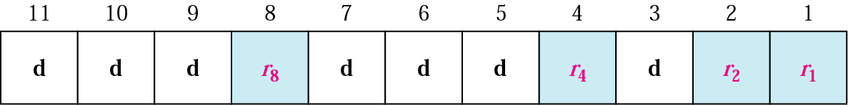
데이터 오류 검출 및 정정
과제 정리
해밍코드(Hamming code)
데이터 오류 검출 및 정정
R.W Hamming에 의해 개발
Hamming 코드에서 중복 비트의 위치
블랙 잭
계산기
각 r비트는 데이터 비트의 조합에 대한 패리티비트
r₁ = bits 1, 3, 5, 7, 9, 11
r₂ = bits 2, 3, 6, 7, 10, 11
r₄ = bits 4, 5, 6, 7
r₈ = bits 8, 9, 10, 11
Q&A

Slide 16
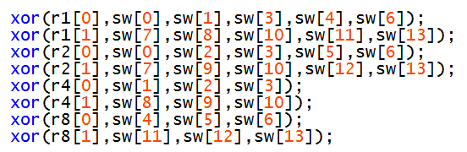
데이터 오류 검출 및 정정
과제 정리
해밍코드(Hamming code)
데이터 오류 검출 및 정정
각 r비트는 데이터 비트의 조합에 대한 패리티비트
r₁ = bits 1, 3, 5, 7, 9, 11
r₂ = bits 2, 3, 6, 7, 10, 11
r₄ = bits 4, 5, 6, 7
r₈ = bits 8, 9, 10, 11
블랙 잭
계산기
Q&A
[0] -> 1010101 에 대한 해밍코드
[1] -> 1111000 에 대한 해밍코드

Slide 17
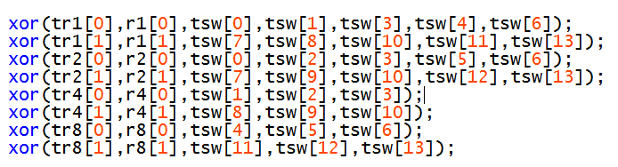
데이터 오류 검출 및 정정
과제 정리
해밍코드(Hamming code) -검출
데이터 오류 검출 및 정정
각 r비트는 데이터 비트의 조합에 대한 패리티비트
r₁ = bits 1, 3, 5, 7, 9, 11
r₂ = bits 2, 3, 6, 7, 10, 11
r₄ = bits 4, 5, 6, 7
r₈ = bits 8, 9, 10, 11
블랙 잭
계산기
Q&A
1010101 오류 -> {tr8[0],tr4[0],tr2[0],tr1[0]}
1111000 오류 -> {tr8[0],tr4[0],tr2[0],tr1[0]}

Slide 18

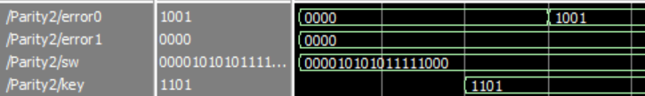
데이터 오류 검출 및 정정
과제 정리
해밍코드(Hamming code) 문제점
데이터 오류 검출 및 정정
error = 1 , 6
블랙 잭
계산기
error0 = 9 , error1 = 0 ?????
Q&A
해밍 코드 -> 2bit 검출, 1bit 정정
CRC ?

Slide 19
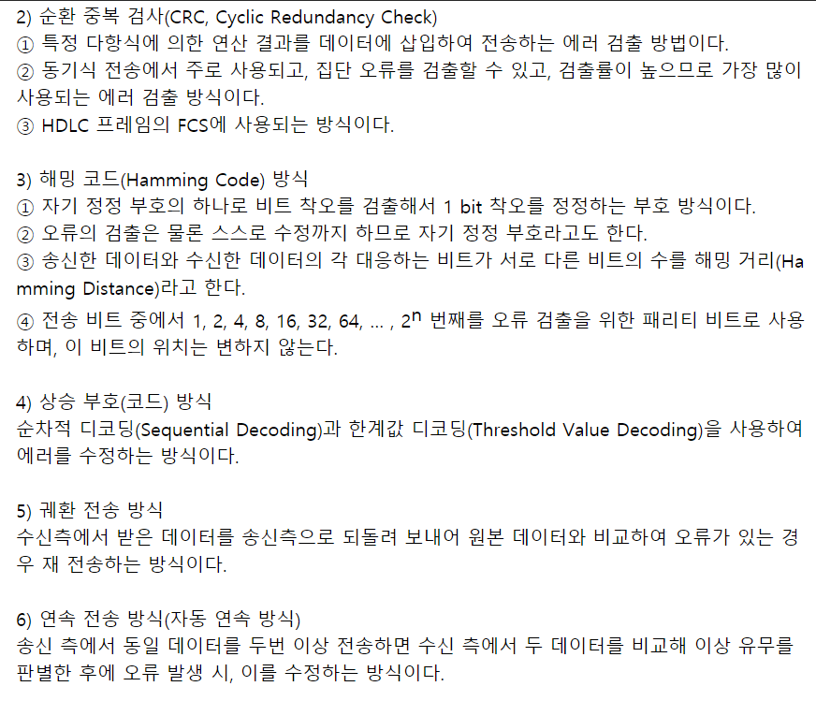
데이터 오류 검출 및 정정
과제 정리
CRC(순환 중복 검사)
데이터 오류 검출 및 정정
블랙 잭
계산기
Q&A

Slide 20
데이터 오류 검출 및 정정
과제 정리
CRC(순환 중복 검사)
데이터 오류 검출 및 정정
블랙 잭
계산기
Q&A

Slide 21
데이터 오류 검출 및 정정
과제 정리
병렬 parity 문제점 (예시 1)
데이터 오류 검출 및 정정
0 | 1 | 0 | 1 | 1 | 0 | 1
1 | 0 | 1 | 0 | 1 | 0 | 1 | 0
1 | 1 | 1 | 1 | 0 | 0 | 0 | 0
블랙 잭
계산기
0 | 1 | 0 | 1 | 1 | 0 | 1
1 | 0 | 1 | 0 | 1 | 0 | 1 | 0
1 | 0 | 1 | 1 | 0 | 0 | 1 | 0
Q&A
0 | 1 | 0 | 1 | 1 | 0 | 1
1 | 0 | 1 | 0 | 1 | 0 | 1 | 0
1 | 0 | 1 | 1 | 0 | 0 | 1 | 0
문제 없음 -> error 특정 지을 수 없다

Slide 22
데이터 오류 검출 및 정정
과제 정리
병렬 parity + 해밍 코드
데이터 오류 검출 및 정정
2bit error가 난다는 것을 안다고 가정~
0 | 1 | 0 | 1 | 1 | 0 | 1
1 | 0 | 1 | 0 | 1 | 0 | 1 | 0
1 | 0 | 1 | 1 | 0 | 0 | 1 | 0
블랙 잭
계산기
0 | 1 | 0 | 1 | 1 | 0 | 1
1 | 0 | 1 | 0 | 1 | 0 | 1 | 0
1 | 0 | 1 | 1 | 0 | 0 | 1 | 0
Q&A

Slide 23
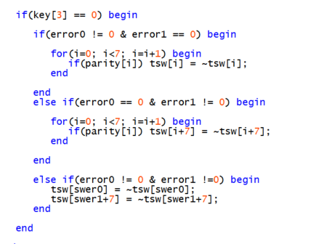
데이터 오류 검출 및 정정
과제 정리
병렬 parity + 해밍 코드
데이터 오류 검출 및 정정
블랙 잭
계산기
Q&A

Slide 24
데이터 오류 검출 및 정정
과제 정리
2bit 오류 검출 및 정정 시연
데이터 오류 검출 및 정정
Key0를 누르면 시작
Key1을 누르면 예시1의 에러가 발생
Key2을 누르면 예시2의 에러가 발생
Key3을 누르면 에러를 정정한다.
전송된 비트는 LEDR로 띄운다.
Sw[13:0] = {1010101 1111000}
블랙 잭
계산기
Q&A

Slide 25
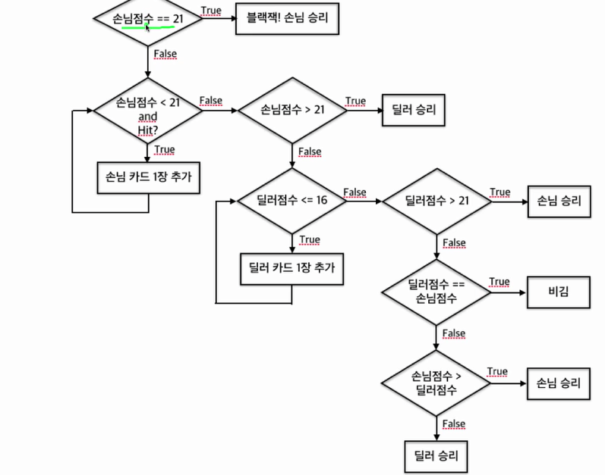
블랙 잭
과제 정리
데이터 오류 검출 및 정정
블랙 잭
계산기
Q&A

Slide 26
블랙 잭
과제 정리
-플레이어는 에이스 카드를 가질 때, 1이나 11로 취급할 수 있고, 카드의 합을 계산할 때, J,Q,K는 모두 10으로 계산한다.
-지는 경우, 배팅한 값의 2배만큼 포인트를 잃고, 이기는 경우 2배만큼 포인트를 얻는다. 블랙 잭으로 이기는 경우, 배팅한 값의 3배 만큼 포인트를 얻고 비기는 경우 포인트는 없다.
데이터 오류 검출 및 정정
블랙 잭
계산기
Q&A

Slide 27
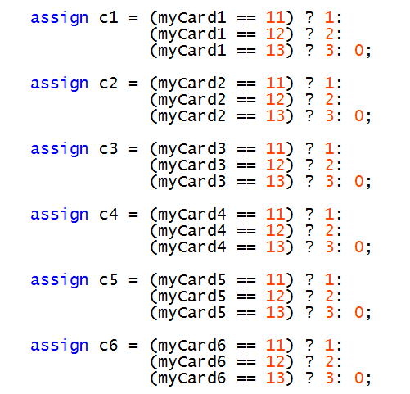
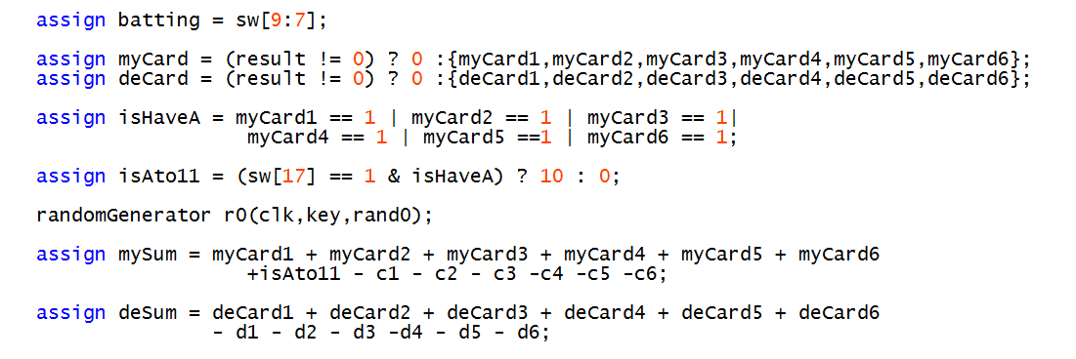
블랙 잭
과제 정리
카드 합 계산하기
데이터 오류 검출 및 정정
블랙 잭
계산기
Q&A

Slide 28
블랙 잭 – 시연
과제 정리
데이터 오류 검출 및 정정
블랙 잭
key1을 누르면 새 게임 시작
Sw[1], sw[2], sw[3], sw[4]를 1로 설정한 뒤, key2를 누르면 hit
Key3을 누르면 stand
Sw[16]을 1로 설정하면 score 업데이트 및 게임 결과 확인
Score 값은 LEDR로 표시된다.
계산기
Q&A

Slide 29
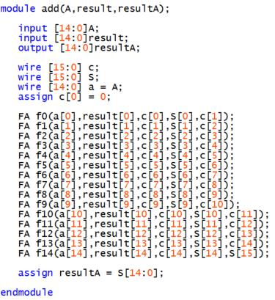
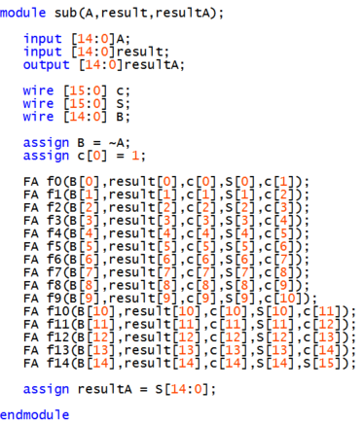
계산기(signed 6bit)
과제 정리
사칙연산 + 나머지 연산
데이터 오류 검출 및 정정
더하기 : FULL ADDER (cin = 0)
뺄셈 : FULL ADDER에 bit반전시킨 뒤 cin = 1
블랙 잭
계산기
Q&A

Slide 30
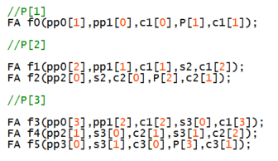
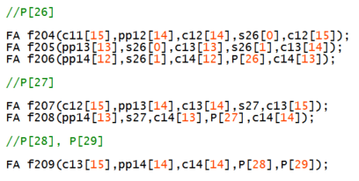
계산기(signed 6bit)
과제 정리
사칙연산 + 나머지 연산
데이터 오류 검출 및 정정
곱셈 : FULL ADDER를 이용한 Array style
블랙 잭
계산기
.
.
.
Q&A

Slide 31
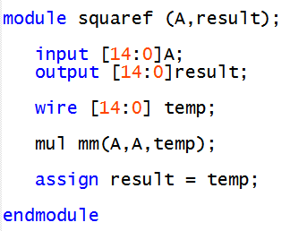
계산기(signed 6bit)
과제 정리
Square 연산 (제곱)
데이터 오류 검출 및 정정
Input * input
블랙 잭
계산기
Q&A

Slide 32
계산기(signed 6bit)
과제 정리
사칙연산 + 나머지 연산
데이터 오류 검출 및 정정
나눗셈 + 나머지 연산
R = Remain(나머지)
Q = Quotient(몫)
D = Divisor(제수 – 나누려는 수)
Dividend가 양수라면 처음 R 값을 0으로 채우고, 음수라면 1로 채운 뒤, 실제 저장된 값으로 {R,Q}를 사용한다.
➀ R과 Q를 왼쪽으로 1비트씩 움직인다
➁ R과 D의 부호가 다르면 R’ = R + D, R과 D의 부호가 같으면 R’ = R – D를 수행한다.
➂-1 R‘과 R의 부호가 다르면 원래 R로 복구한 뒤, Q의 첫 번째 자리 수를 0으로 설정한다.
➂-2 R’과 R의 부호가 같으면 Q의 첫 번째 자리 수를 1로 설정한다.
➃ D,Q의 부호가 다를 경우 Q를 2’s complement 시킨다.
블랙 잭
계산기
Q&A
출처 : http://blog.daum.net/_blog/BlogTypeView.do?blogid=050RH&articleno=12109183&categoryId=28&regdt=20130410203506

Slide 33
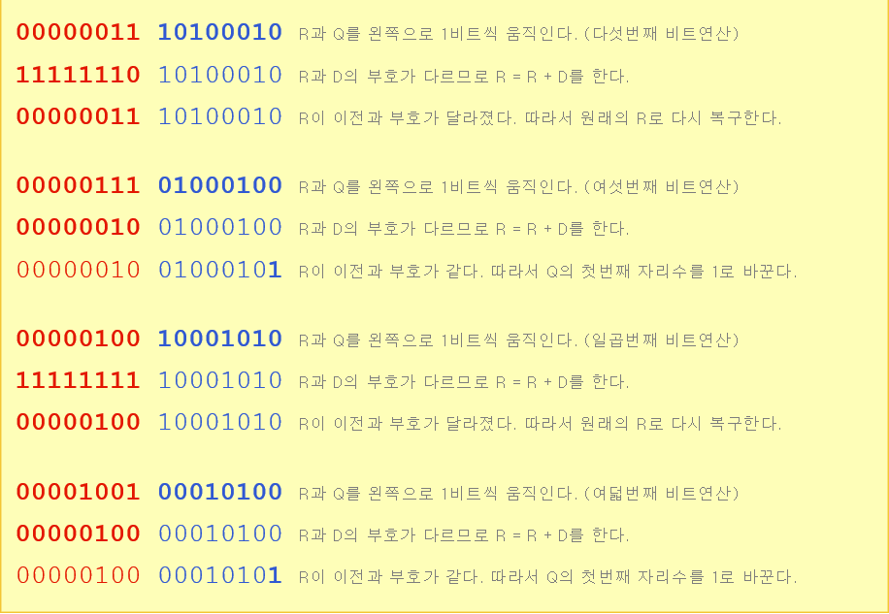
계산기(signed 15bit)
과제 정리
사칙연산 + 나머지 연산
Q = 10100010(109)
D = 11111011(-5)
데이터 오류 검출 및 정정
나눗셈 + 나머지 연산
블랙 잭
계산기
Q&A
출처 : http://blog.daum.net/_blog/BlogTypeView.do?blogid=050RH&articleno=12109183&categoryId=28&regdt=20130410203506

Slide 34
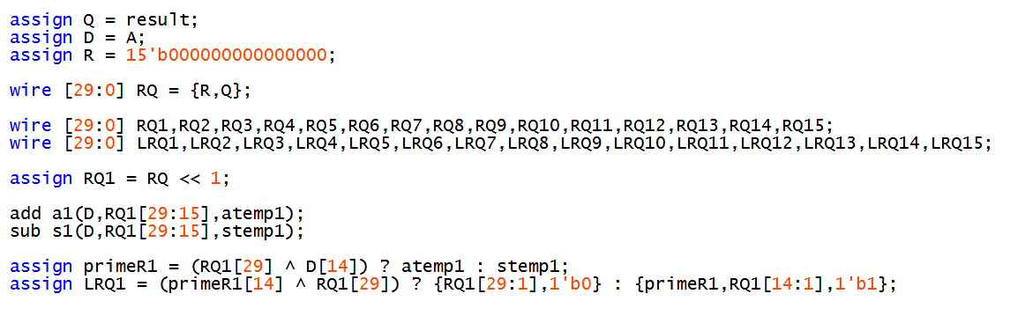
계산기(signed 6bit)
과제 정리
사칙연산 + 나머지 연산
데이터 오류 검출 및 정정
나눗셈 + 나머지 연산
블랙 잭
계산기
Q&A
출처 : http://blog.daum.net/_blog/BlogTypeView.do?blogid=050RH&articleno=12109183&categoryId=28&regdt=20130410203506

Slide 35
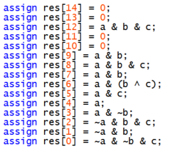
계산기(signed 15bit)
과제 정리
Factorial
데이터 오류 검출 및 정정
7! = 5040 < 2^14 = 16384
8! = 40320 > 2^14 = 16384
블랙 잭
Truth Table
A[2]A[1]A[0] | S[14] S[13] S[12] S[11] S[10] S[9] S[8] S[7] S[6] S[5] S[4] S[3] S[2] S[1] S[0]
0 0 0 | 0 0 0 0 0 0 0 0 0 0 0 0 0 0 0
0 0 1 | 0 0 0 0 0 0 0 0 0 0 0 0 0 0 1
0 1 0 | 0 0 0 0 0 0 0 0 0 0 0 0 0 1 0
0 1 1 | 0 0 0 0 0 0 0 0 0 0 0 0 1 1 0
1 0 0 | 0 0 0 0 0 0 0 0 0 0 1 1 0 0 0
1 0 1 | 0 0 0 0 0 0 0 0 1 1 1 1 0 0 0
1 1 0 | 0 0 0 0 0 1 0 1 1 0 1 0 0 0 0
1 1 1 | 0 0 1 0 0 1 1 1 0 1 1 0 0 0 0
계산기
Q&A

Slide 36
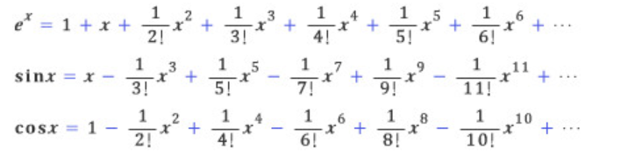
계산기(signed 15bit)
과제 정리
exp,sin,cos,tan
데이터 오류 검출 및 정정
테일러 급수 전개
블랙 잭
계산기
Q&A

Slide 37
계산기 - 시연
과제 정리
-sw[5:0] , sw[11:0] : input
-sw[15:12] : operator
-sw[17] : 결과 값 나타내기
Op -> + - * / % fac sin cos tan square exp
e^2 = 7.38905…
Sin(2) = 0.90929…
Cos(2) = -0.41614…
Tan(2) = - 2.185…
Factorial(5) = 120, factorial(6) = 720
데이터 오류 검출 및 정정
블랙 잭
계산기
Q&A

Slide 38

과제 정리
데이터 오류 검출 및 정정
블랙 잭
계산기
Q&A

Slide 39


